Slide 1

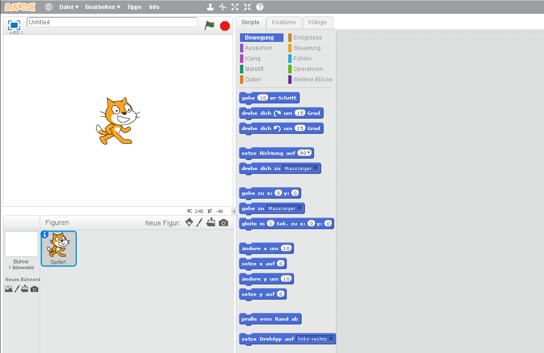
Übung 1
„Lass die Katze laufen“

Slide 2
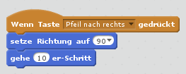
Übung 1
Wenn die „Pfeiltaste nach rechts“ gedrückt wird, soll die Katze nach rechts gehen:

Slide 3
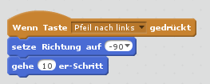
Übung 1
Wenn die „Pfeiltaste nach links“ gedrückt wird, soll die Katze nach links gehen:

Slide 4
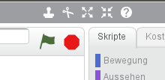
Übung 1
Wir benutzen den „Duplizieren-Stempel“ um uns Arbeit zu sparen
Für „Pfeil nach Oben“ und „Pfeil nach Unten“ ausprobieren

Slide 5
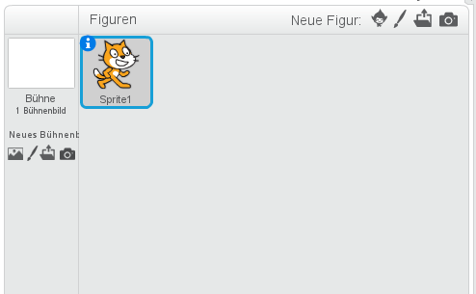
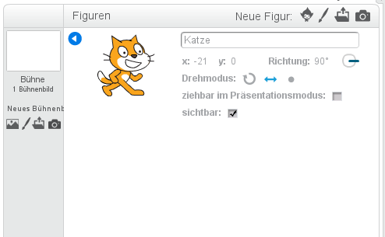
Übung 1
Probleme:
  Katze läuft auf dem Kopf
  Figur heißt „Sprite 1“ statt „Katze“

Slide 6
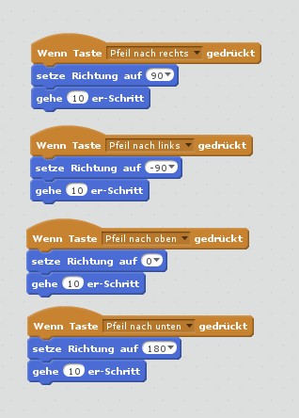
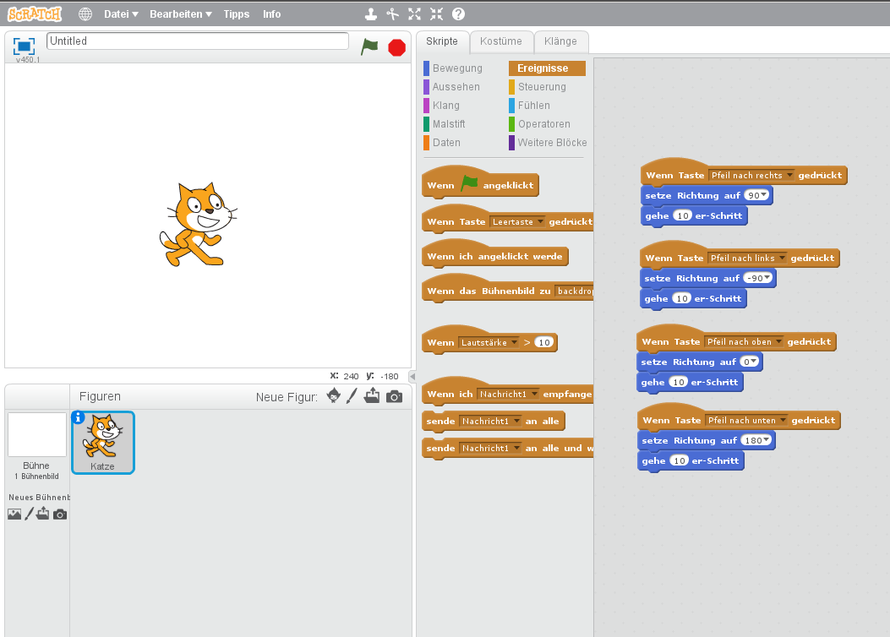
Übung 1
Ergebnis:

Slide 7
Übung 1
Weitere Möglichkeiten
  Wählt eine andere Figur aus der Figurenbibliohtek aus
  Wählt einen anderen Hintergrund aus
  Lasst die Katze miauen

